Slide 1
Kaldi工具箱简介
梅俊杰

Slide 2

kaldi是一款基于c++编写的完全开源的语音识别工具箱。
支持主流的特征提取：MFCC PLP等
支持传统的GMM-HMM的声学模型构建
支持WFST的解码策略
支持深度神经网络的声学建模
完善的社区支持

Slide 3
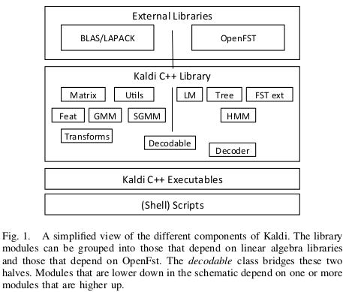
Kaldi的组织架构
外部库
kaldi自身的C++库
C++可执行文件
Shell脚本调用

Slide 4
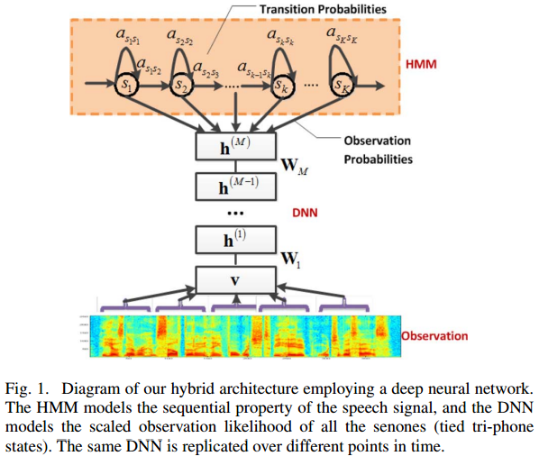
kaldi支持的神经网络
kaldi中目前最成熟的还是DNN，当然也包含CNN，RNN

Slide 5
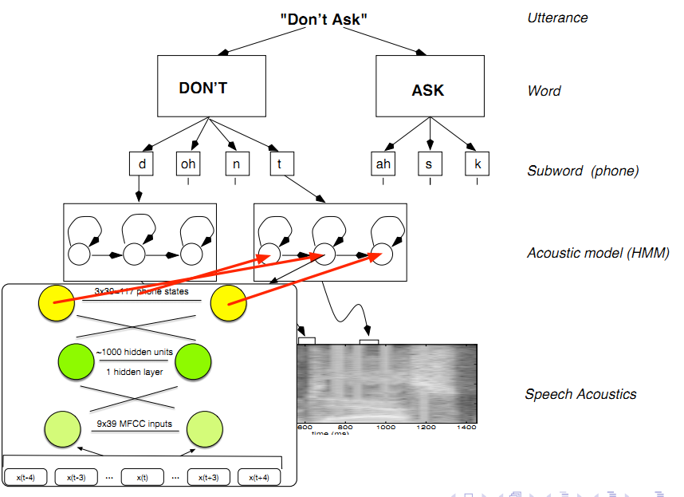
DNN-HMM结构表现

Slide 6
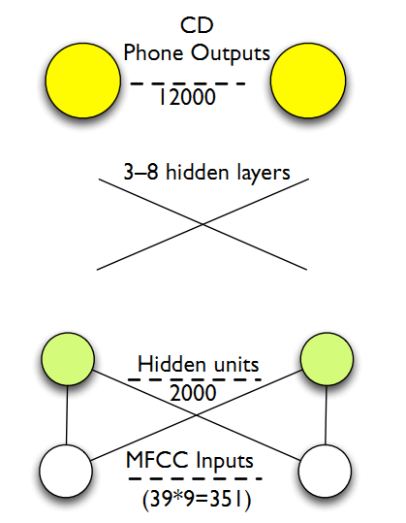
DNN部分的结构
输入层（出入的是MFCC特征）
可能有3-8层的隐藏层
输出层是CD-phone ,它的数目依据CD-phone的聚类数目而定

Slide 7
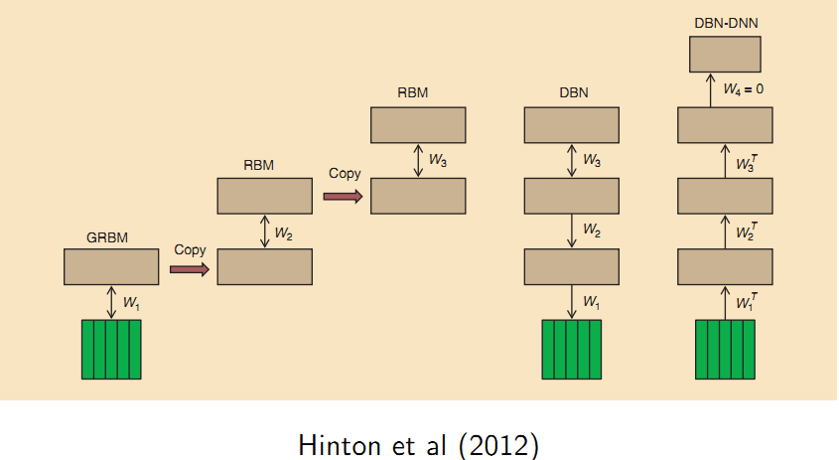
DNN的构建
GRBM
RBM
DBN
DBN-DNN

Slide 8
kaldi的安装
kaldi主要是运行在Unix-like操作系统下，因此各种发行版的Linux操作系统均可。
基于虚拟机的环境搭建
准备工作：VMare-workstaion、Ubuntu-14.04-desktop-amd64.iso
安装VMare-workstation 一路默认安装即可

Slide 9
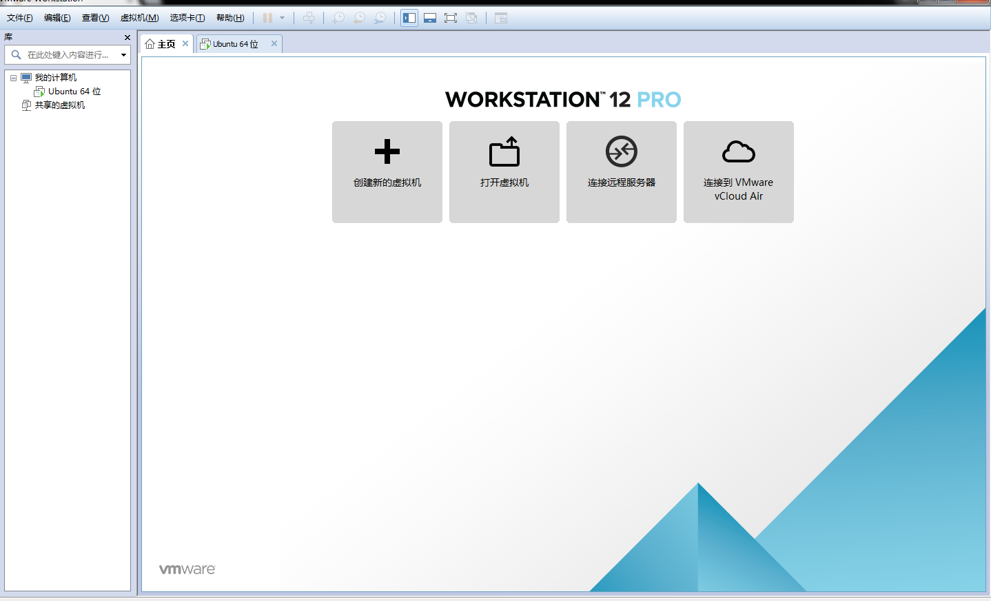
创建虚拟机
创建新的虚拟机

Slide 10
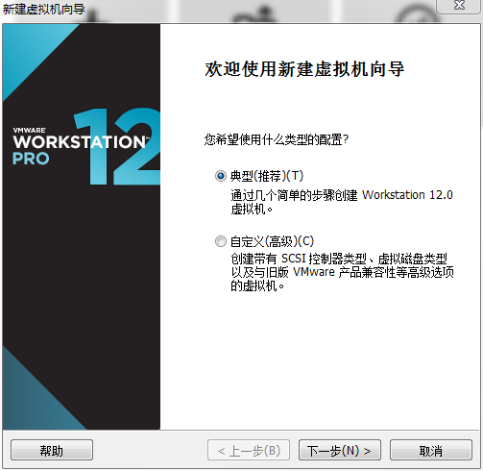

Slide 11
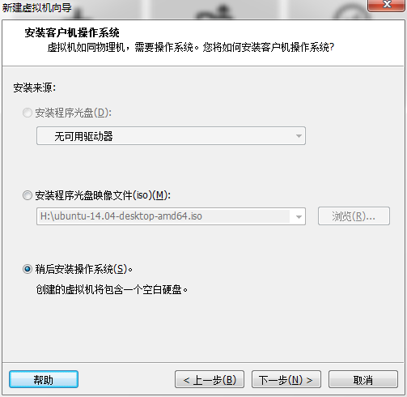

Slide 12
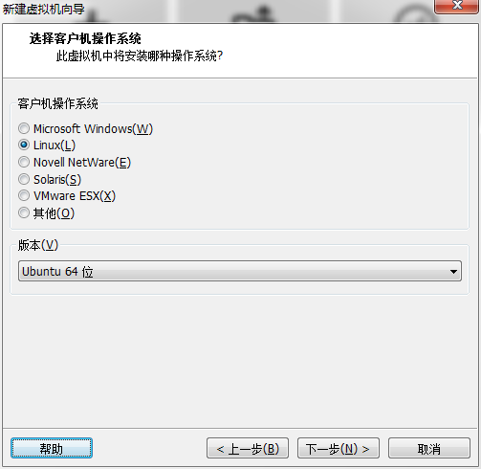

Slide 13
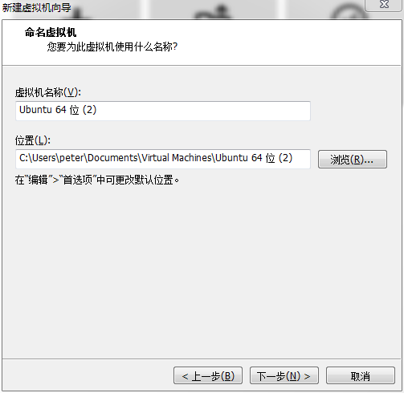

Slide 14
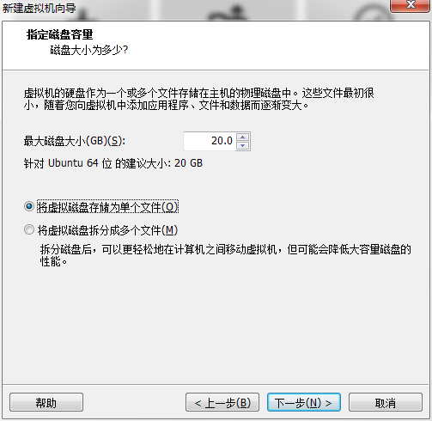

Slide 15
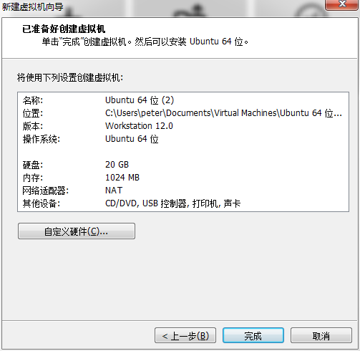

Slide 16
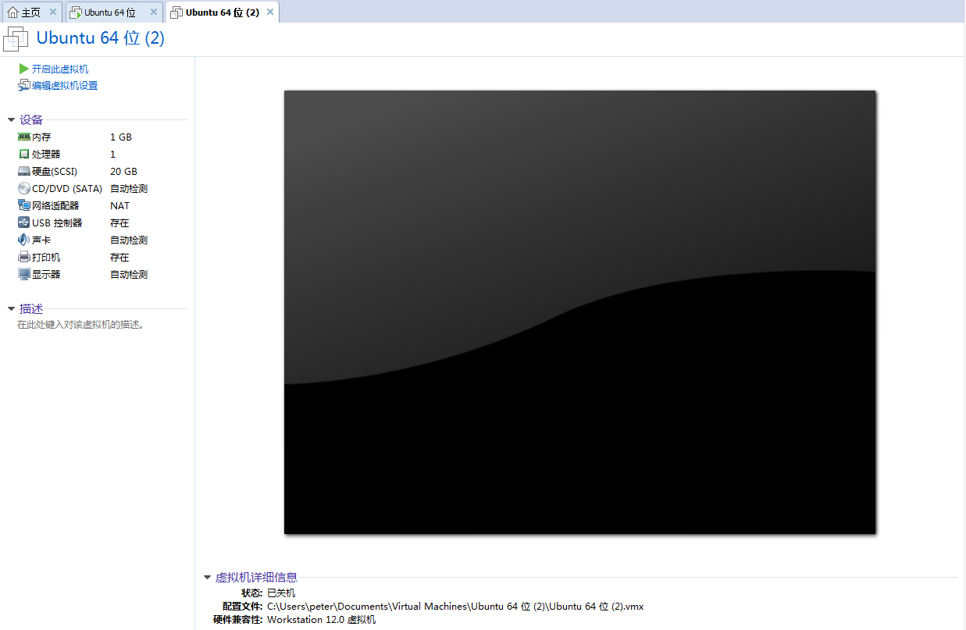

Slide 17
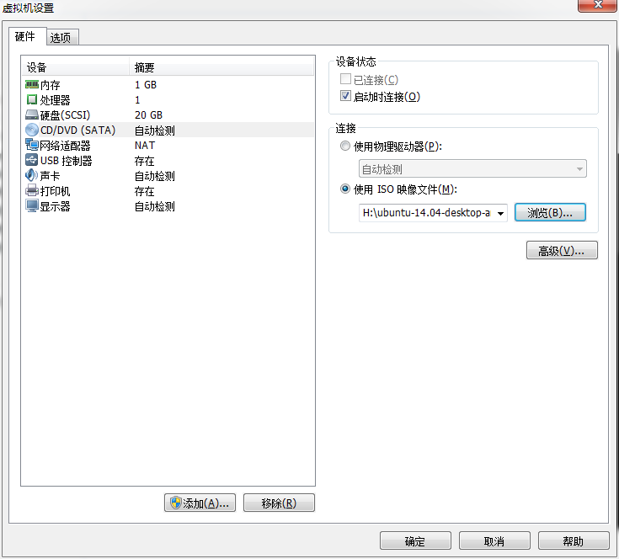

Slide 18
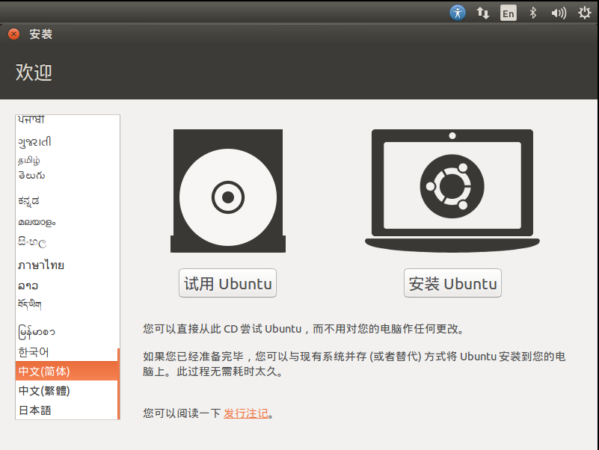
安装Ubuntu操作系统
一切准备工作完成后点击开启
虚拟机按钮。
进入欢迎界面选择 中文（简体）
安装Ubuntu

Slide 19
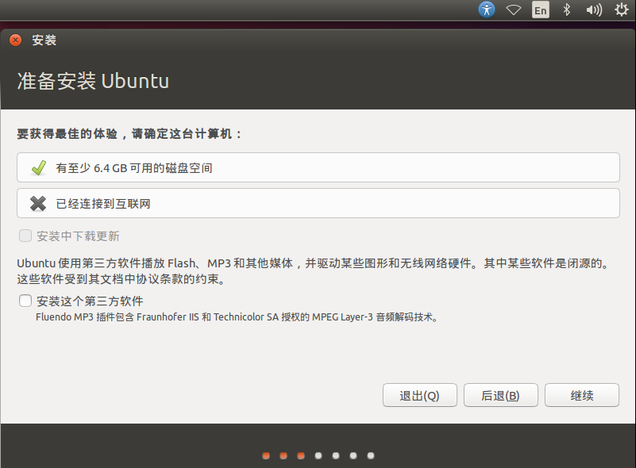
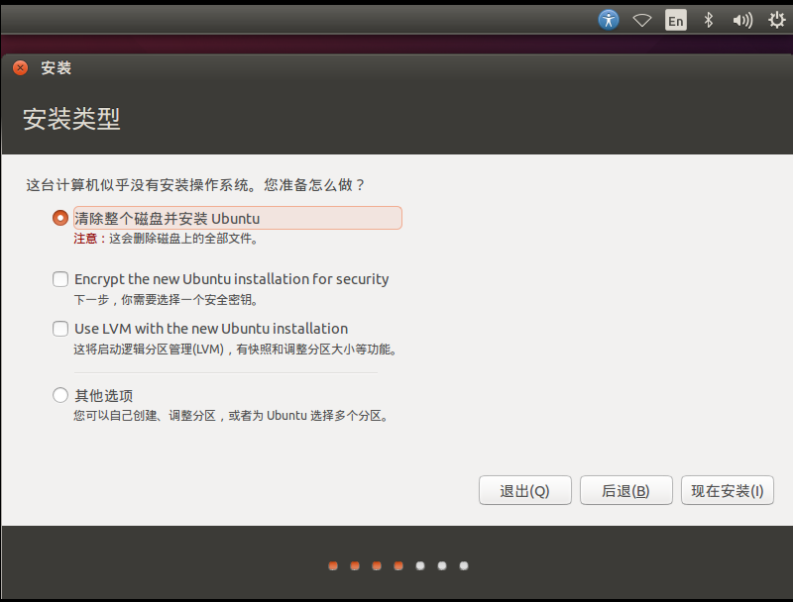
为了加快安装速度选择断开互联网

Slide 20
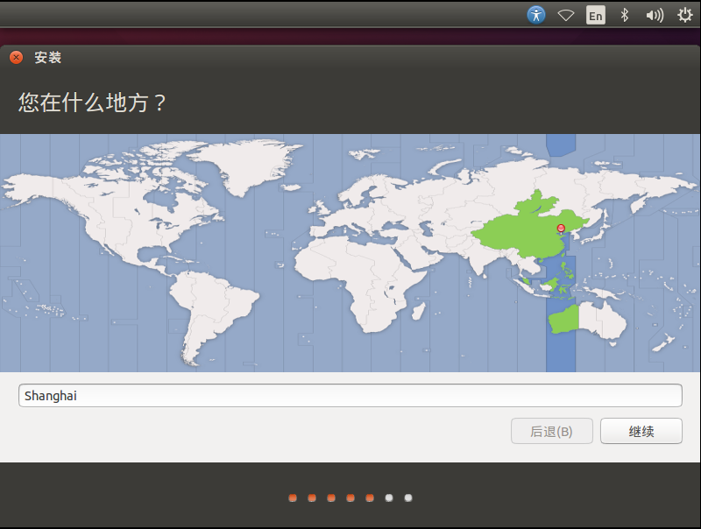
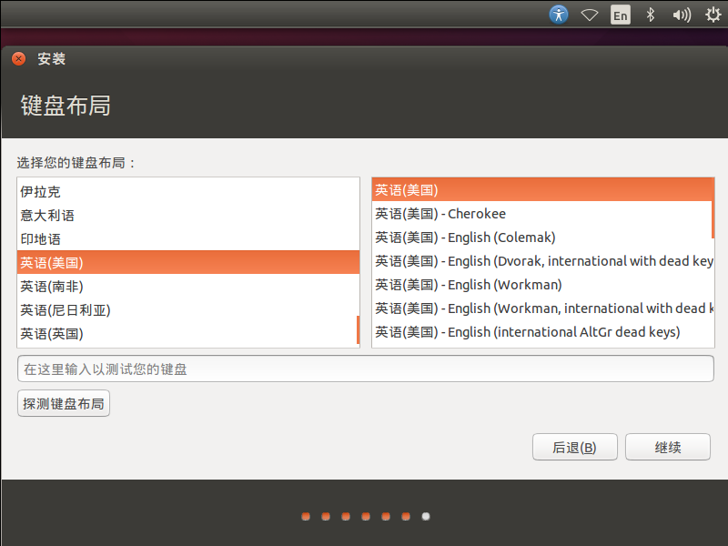

Slide 21
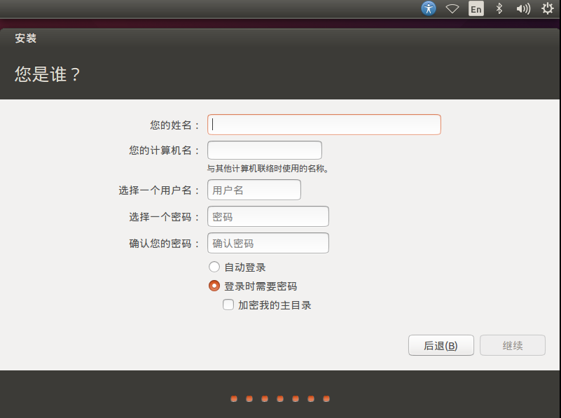
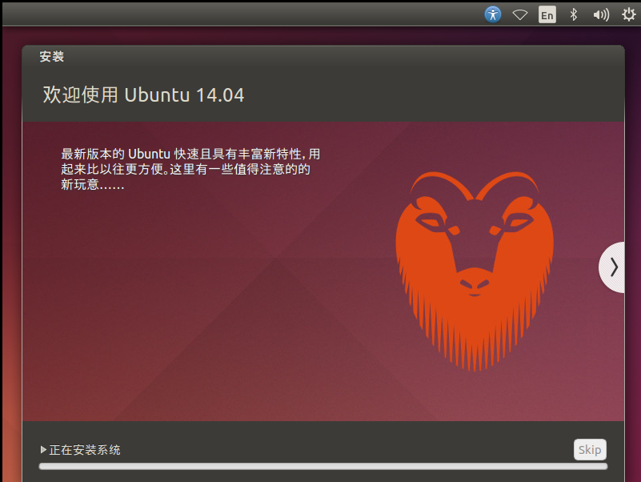
创建用户名和密码

Slide 22
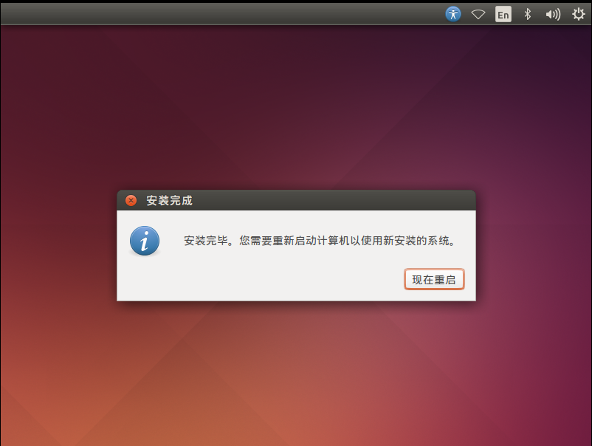
安装完毕重启

Slide 23
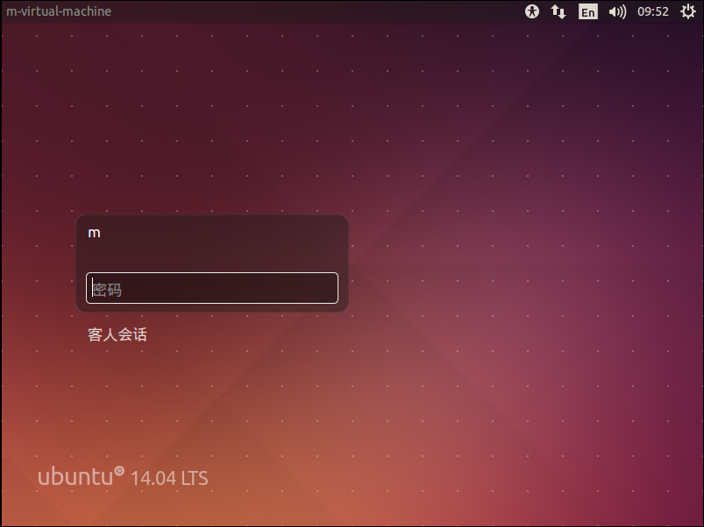
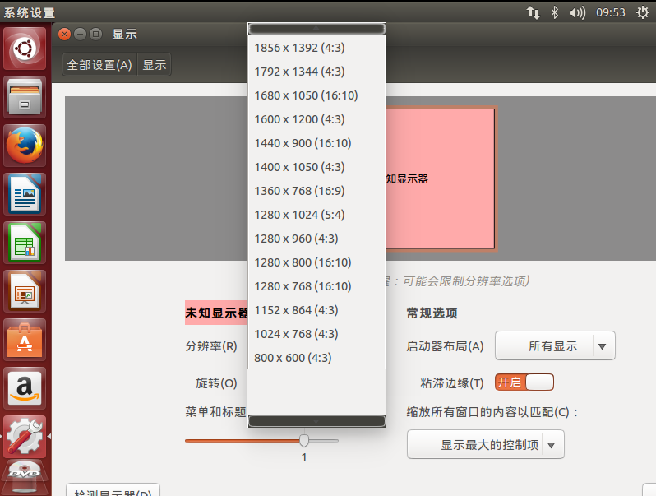
安装Kaldi工具箱
登陆到Ubuntu操作系统 修改Ubuntu系统的分辨率

Slide 24
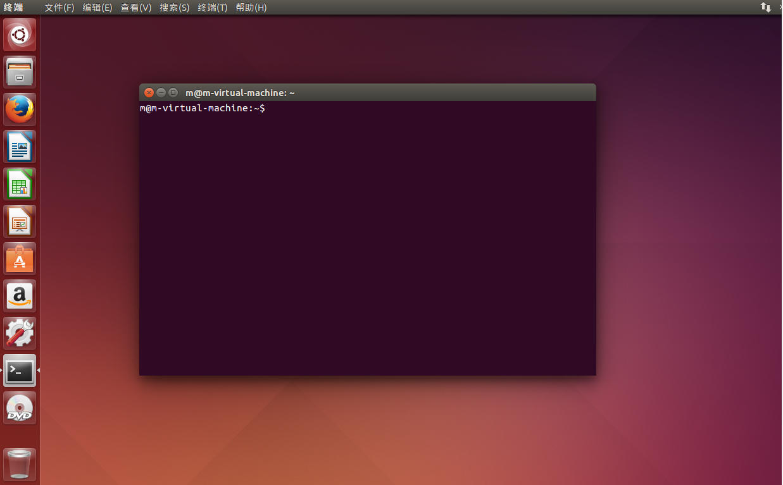
使用ctrl+alt+t快捷键进入终端

Slide 25
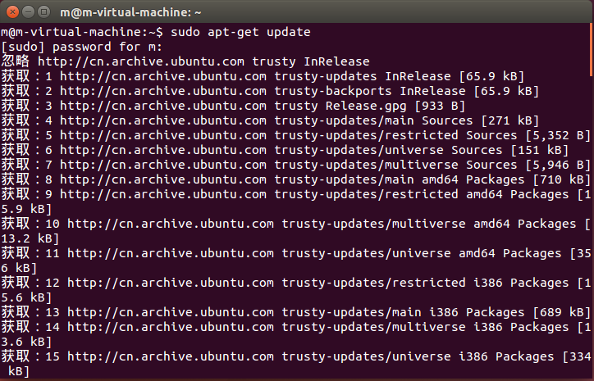
更新源
在终端中键入sudo apt-get update 命令 然后输入密码 回车。

Slide 26
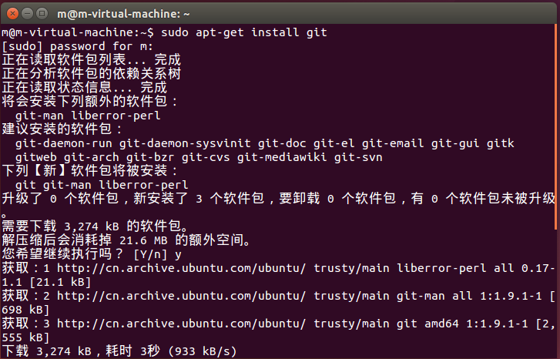
kaldi项目现在托管在github上 ，需要使用git命令将其下载到本地。
安装git 在终端中键入 sudo apt-get install git
输入密码 回车

Slide 27
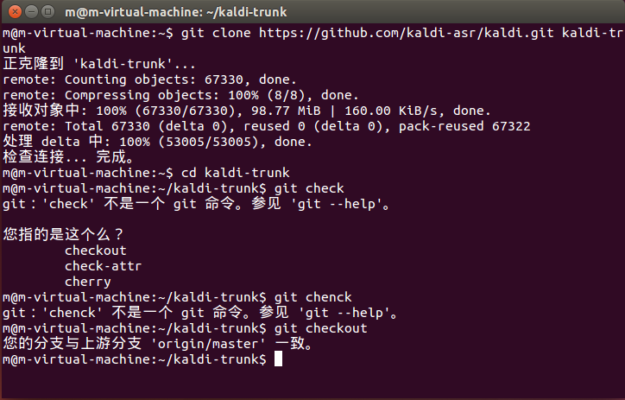
获取kaldi源码
在终端中键入
git clone https://github.com/kaldi-asr/kaldi.git kaldi-trunnk
输入密码 回车
cd kaldi-trunk 目录 键入git checkout命令检查源码一致性。

Slide 28
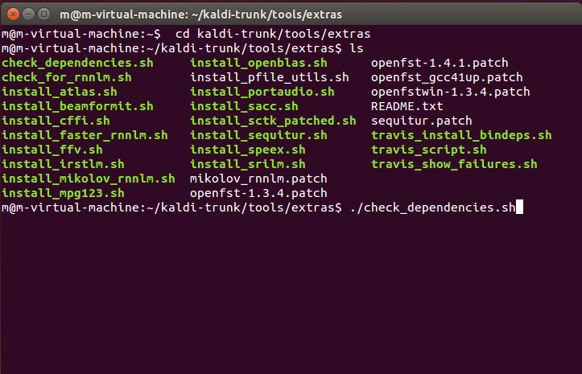
编译kaldi源码
在终端键入 cd kaldi-trunk/tools/extras
键入ls 命令 列出当前目录所有文件
键入./check_dependencies.sh执行该脚本检查包依赖情况

Slide 29
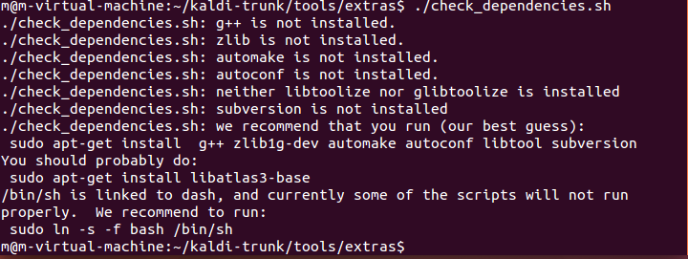
根据提示安装所需要的包
键入 sudo apt-get install g++ zlib1g-dev automake autoconf libtool
subversion
sudo apt-get install libatlas3-base
sudo ln -s -f bash bin/sh （该命令获取shell脚本的执行权）

Slide 30
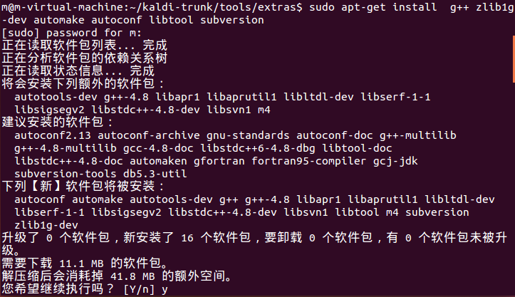
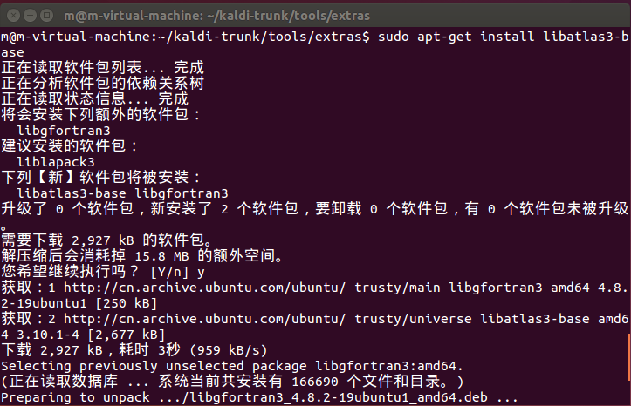

Slide 31
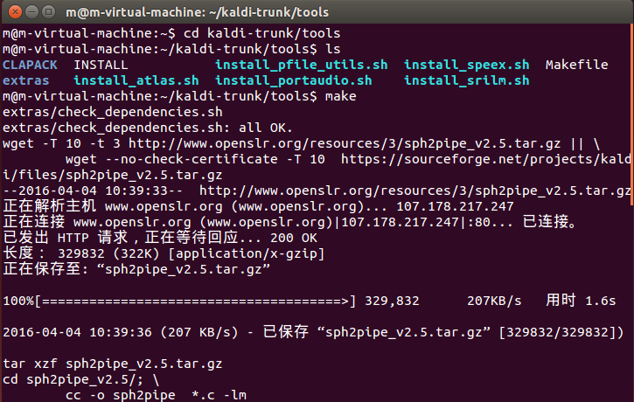
在终端键入cd kaldi-trunk/tools
键入ls命令 列出当前目录文件
键入make 进行编译

Slide 32
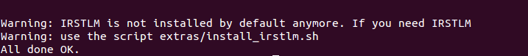
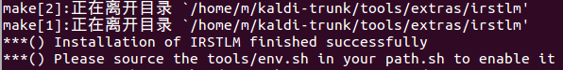
这里出现警告 IRSTLM库没有安装，其他一切OK
根据提示：键入 cd kaldi-trunk/tools/extras
键入 ./install_irstlm.sh 安装IRSTLM

Slide 33
kaldi-trunk/tools目录下主要是一些外部库，这部分准备完成
编译kaldi的源码
在终端键入 cd kaldi-trunk/src
键入ls命令列出当前目录的文件
键入./configure 检查外部库安装情况，根据提示进行安装
键入make depend 进行预编译
键入make 进行编译

Slide 34
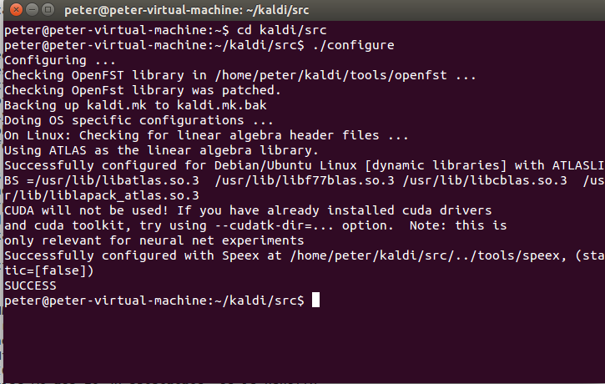
由于我们是在虚拟机上运行所以没有CUDA，只要将run.sh中的DNN部分注释掉即可
这里要注意gcc版本。gcc-4.8.2有bug会导致kaldi崩溃
make 耗时较长请耐心等待

Slide 35
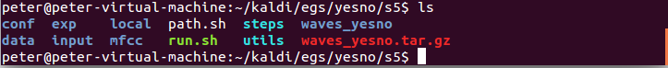
检测kaldi是否编译成功，使用kaldi-trunk/egs/yesno例子进行测试
yesno是关于yes和no两个孤立词的识别
在终端键入cd kaldi-trunk/egs/yesno/s5 进入yesno样例目录
键入ls命令查看该目录下有哪些文件
conf文件夹里是一些配置文件例如MFCC的参数 HMM的拓扑结构
local文件夹里主要是一些准备数据的脚本 供顶层脚本run.sh调用
steps和utils文件夹里主要是一些运行时调用的脚本
data文件夹里主要存放语言模型、发音字典和音素信息等等。

Slide 36
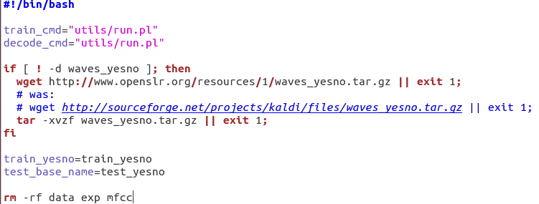
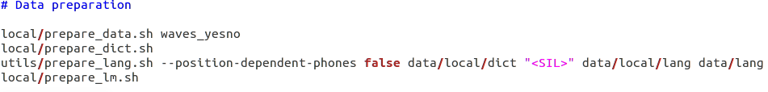
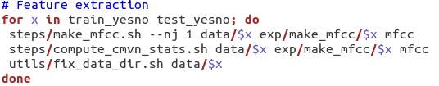
键入./run.sh 该脚本执行孤立词识别流程
该脚本主要有以下一个部分构成

Slide 37
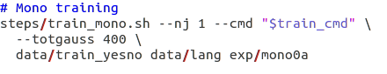
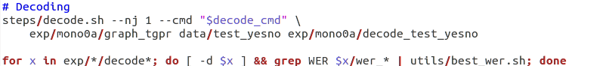
说明我们kaldi已经正确安装了，接下来运行稍微大一点的数据集

Slide 38
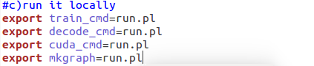
在kaldi中运行timit数据集
在终端键入cd kaldi-trunk/egs/timit/s5
键入ls 命令查看当前目录下的文件
主要有cmd.sh path.sh run.sh三个脚本
cmd.sh脚本 由于我们是在虚拟机上运行所以配置成

Slide 39
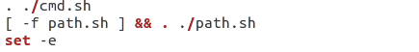
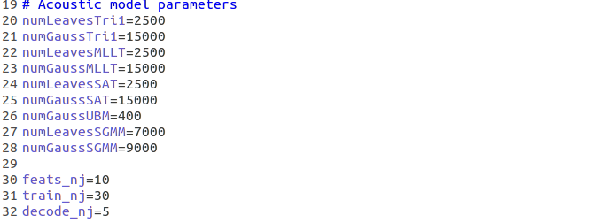
path.sh脚本中主要存放的是运行程序所需要的环境变量，一般不需我们进行修改
run.sh该脚本就是我们运行数据集一系列操作的集合，下面详细分析
这块就是整个脚本的外部配置包括运行模式和环境变量
这块就是整个声学模型的参数，这里一般默认不更改 这里nj表示的是你使用的cpu核心的数目我们在虚拟机上运行一般设为1好了。

Slide 40
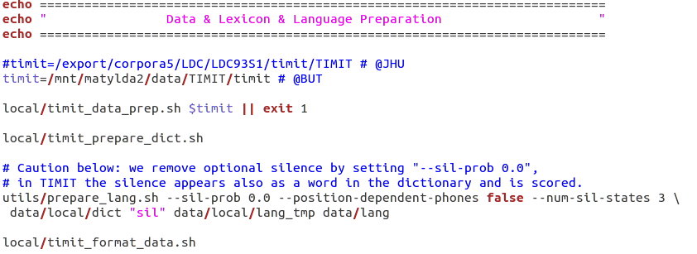
这块是整个实验的数据准备工作 ，我们要做的就是修改timit数据集路径，按照上面给出的格式，然后调用local文件夹下的数据准备和词典准备的脚本，下一步是调用uitls文件夹下的lang准备脚本，这样数据准备的工作就结束了

Slide 41
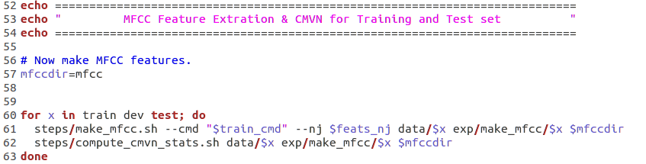
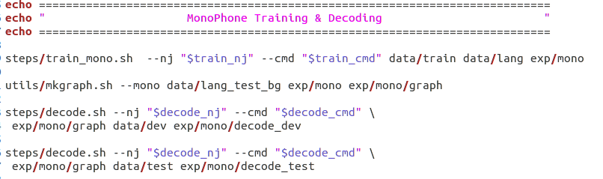
这块主要是为训练集和测试集提取MFCC特征，kaldi支持mfcc，plp，pitch等特征，然后做CMVN，compute cepstral mean and variance per utterence
这块是单音素的训练和解码部分，是语音识别的最基本部分，在kaldi里这些代码都被封装了可以通过shell脚本直接调用

Slide 42
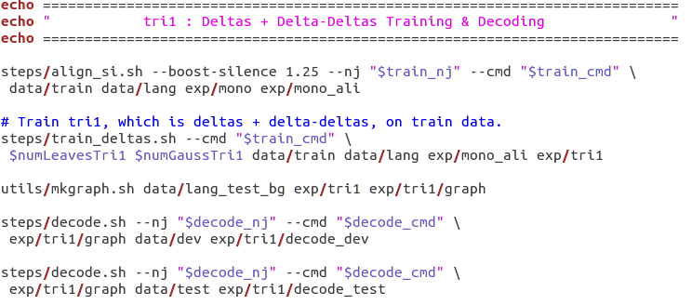
这块是三音素的训练和解码部分

Slide 43
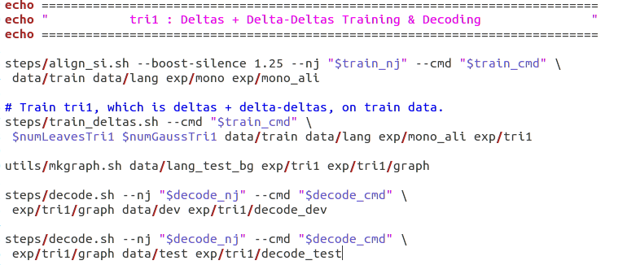
这块在三音素模型的基础上加上LDA和MLLT变换，

Slide 44

这块是在三音素模型的基础上做了LDA+MLLT+SAT变换

Slide 45

这块是在三音素模型的基础上做了sgmm2，sgmm2是povey提出的

Slide 46

这块是在三音素模型上做了sgmm2+MMI

Slide 47

kaldi中的DNN模型有两个版本
povey版的dnn模型（不推荐使用）
karel版的dnn模型
111111
该脚本位于local/nnet/目录下同时该脚本还需要调用setps/nnet/下的脚本
第一步
在MFCC特征的基础上做fMLLR变换我们用的就是这个特征
steps/nnet/make_fmllr_feats.sh就是完成这部分内容的
90%用来训练，10%用来做交叉，utils/subset_data_dir_tr_cv.sh来完成

Slide 48
接下来是预训练
Pre-train DBN , a stack of RBMs
steps/nnet/pretrain_dbn.sh 该脚本完成该步的训练
--hid-dim 1024 表示每一层的单元数 --rbm-iter 表示rbm的数目
该脚本分为以下几个个部分
topology initialization
number of iterations
pre-trainging opts
data processing
feature processing
（太多了感兴趣可以自己看）

Slide 49

第二步train the DNN optimizing per-frame cross-entropy
steps/nnet/train.sh该脚本完成这部分的操作 --hid-layers 0 --learn-rate0.008
打开该脚本里面有许多参数可调
（脚本很长）

Slide 50
第三步
Sequence training using sMBR criterion, we do Stochastic-GD with per-utterance updates. We use usually good acwt 0.1
First we generate lattices and alignments:
steps/nnet/align.sh steps/nnet/make_denlats.sh
Re-train the DNN by 6 iterations of sMBR
steps/nnet/train_mpe.sh (need )
final
decode
steps/nnet/decode.sh

Slide 51


整个DNN部分依托timit/s5/local/run_dnn.sh该脚本
实现了对src/nnet/目录下所有与dnn训练有关的脚本的调用

Slide 52

由于我们是在虚拟机环境下运行所以DNN部分我们无法运行将其注释掉。
这块就是对整个识别结果进行打分，用到的脚本是best_wer.sh

Slide 53

RESULTS.sh脚本主要用来打分

Slide 54
timit数据集简介
The TIMIT corpus of read speech is designed to provide speech data
from acoustic-phonetic studies and for development and evaluation
of automatic speech recogntion systems. TIMIT contains broadband
recordings of 630 speakers of eight major dialects of American English
each reading ten phonetically rich sentences. The TIMIT corpus
includes time-aligned or thographic,phonetic and word transcription
as well as a 16-bit, 16kHz speech waveform file for each utterance.

Slide 55
在终端键入cd kaldi-trunk/egs/timit/s5
键入ls命令
cat run.sh 查看timit数据路径是否修改完成
./run.sh接下来就是一系列自动化操作了
过程很慢等几个小时吧

Slide 56
总结
kaldi作为一个语音识别工具箱，对新手不是很友好。需要一定的背景知识，可以通过学习官方文档来加强理解。
基本上将如何创建虚拟机，安装kaldi，测试yesno，到运行timit数据集大概的讲清楚了。
大家可以回头试试。

